Slide 1


GIỚI THIỆU SÁCH GIÁO KHOA
Notes:
+ Để xem bài giảng, vui lòng ấn biểu tượng [PLAY].
+ Để chuyển slide, vui lòng ấn nút [TẾP THEO].
+ Để tải file nguồn bài giảng, quý thầy cô chọn vào mục [Tài nguyên].

Slide 2







CÂU HỎI KHỞI ĐỘNG
HOẠT ĐỘNG
KHÁM PHÁ KIẾN THỨC
KIẾN THỨC TRỌNG TÂM
LƯU Ý
LUYỆN TẬP VẬN DỤNG

Slide 3
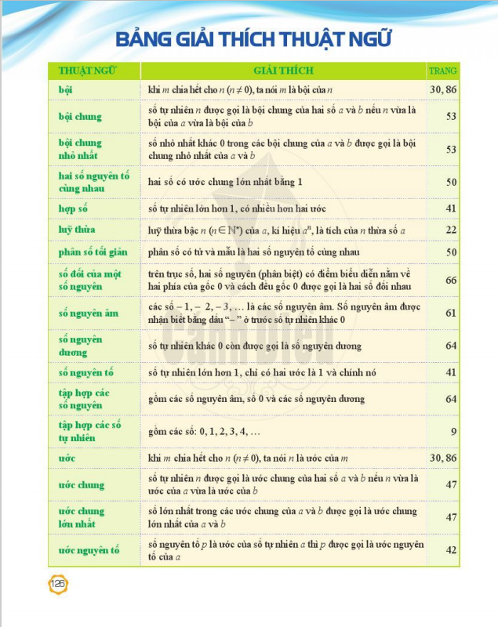
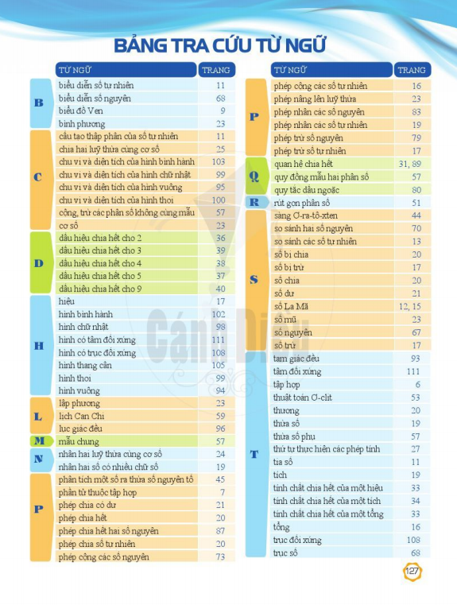

Slide 4
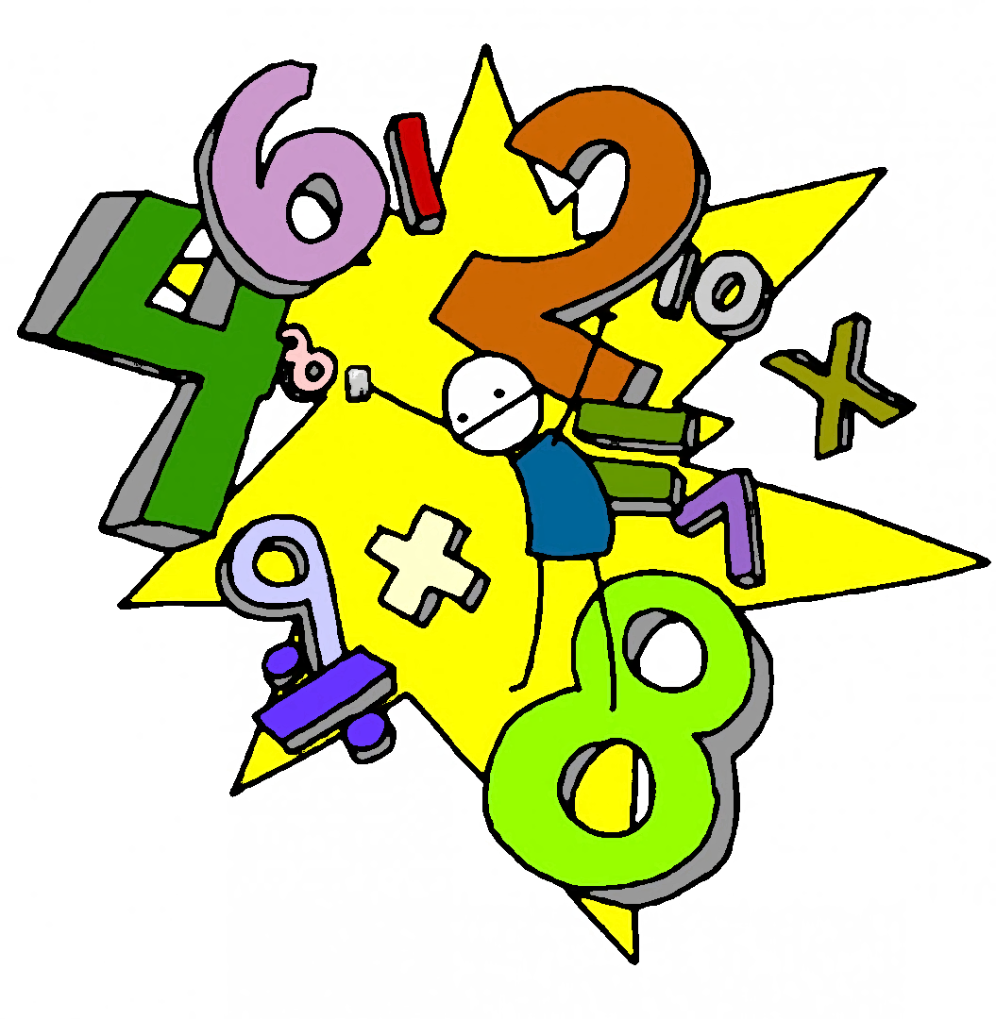
CHƯƠNG I: SỐ TỰ NHIÊN
Tập hợp;
Tập hợp các số tự nhiên;
Các phép tính trong tập hợp số tự nhiên;
Quan hệ chia hết;
Số nguyên tố;
Uớc chung và bội chung.

Slide 5
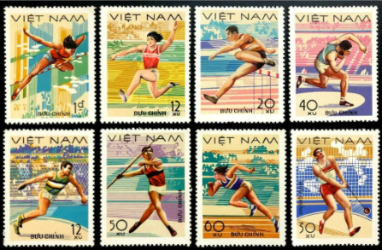
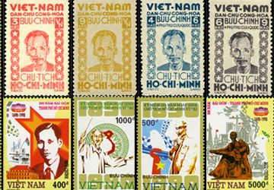


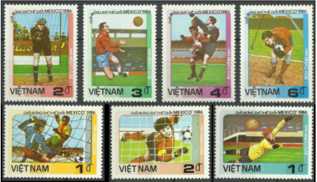
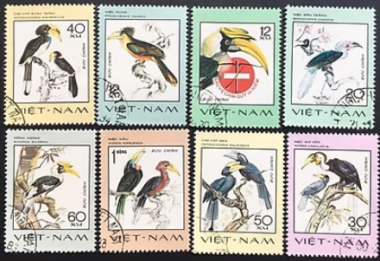
MỘT SỐ BỘ BỘ SƯU TẬP TEM
Bộ sưu tập tem Việt Nam về Bác Hồ
Tem sưu tập Tem Việt Nam Điền kinh 1978 ( 8 tem )
Tem sưu tập Tem Việt Nam Giải bóng đá thế giới Mexico 1986 (bộ 1) ( 7 tem )
Bộ Tem Sưu Tầm Việt Nam Chủ Đề Bảo Vệ Các Loài Chim Quý Hiếm - 8 Con Stamps

Slide 6

“
CHƯƠNG I
SỐ TỰ NHIÊN
”
BÀI 1: TẬP HỢP
GIÁO VIÊN: KHUẤT THỊ THU HƯƠNG

Slide 7
MỤC TIÊU BÀI HỌC
;
;
1
Hiểu được các khái niệm: tập hợp, phần tử của tập hợp.
2
Biết cách kí hiệu và viết một tập hợp, biết sử dụng kí hiệu
3
Biết cách viết một tập hợp theo hai cách

Slide 8





TIẾT 1:
Một số ví dụ về tập hợp
Kí hiệu và cách viết tập hợp
NỘI DUNG
TIẾT 2:
Phần tử thuộc tập hợp
Cách cho một tập hợp

Slide 9
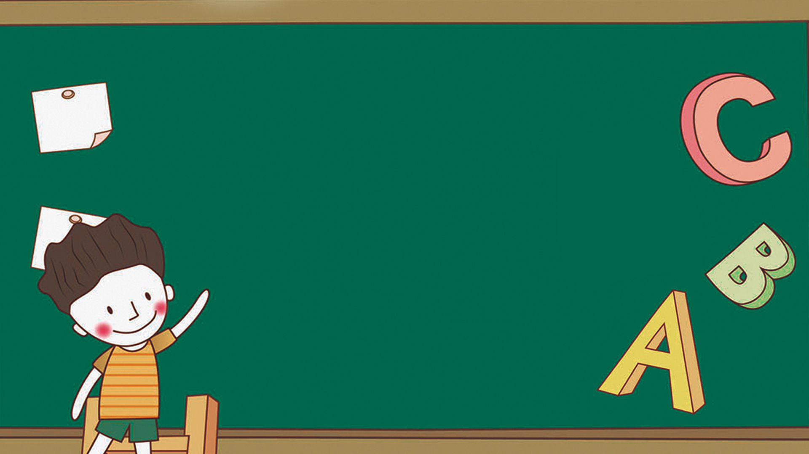
1
Một số ví dụ về tập hợp

Slide 10
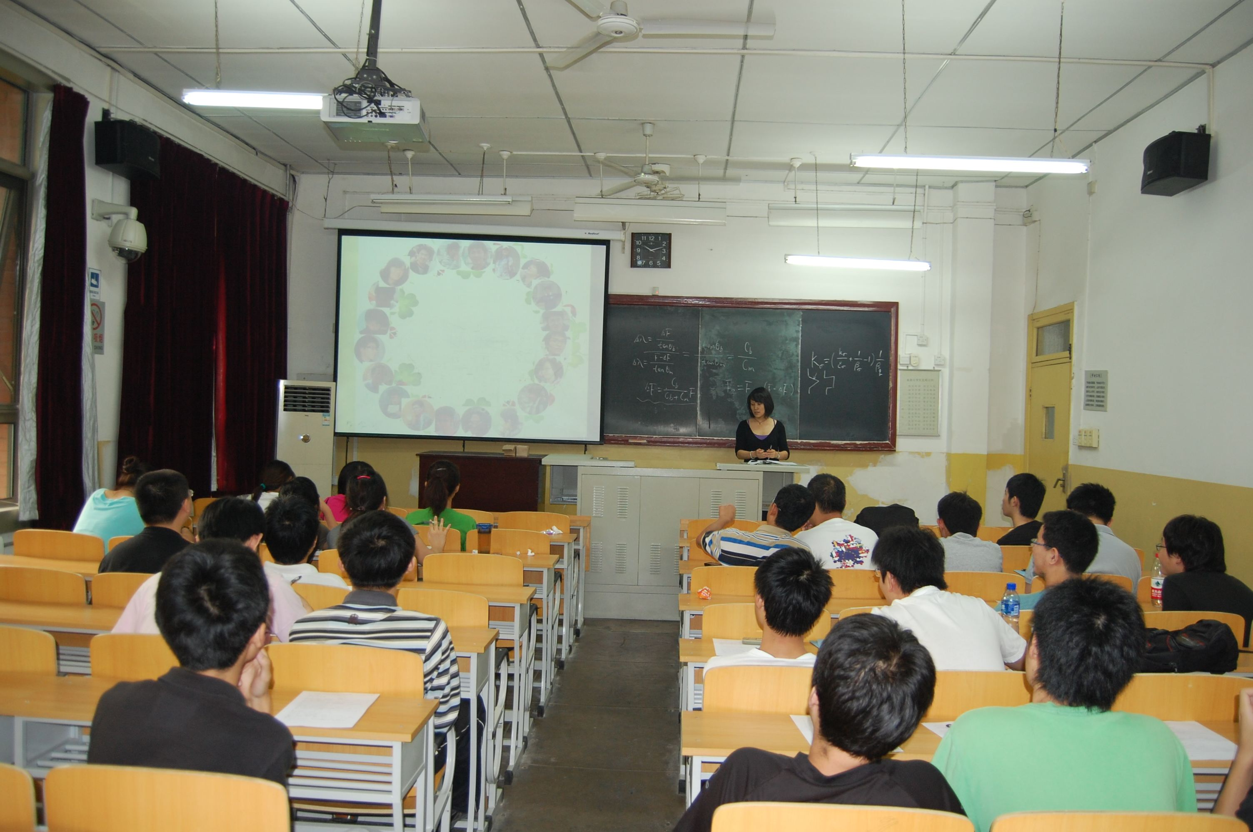
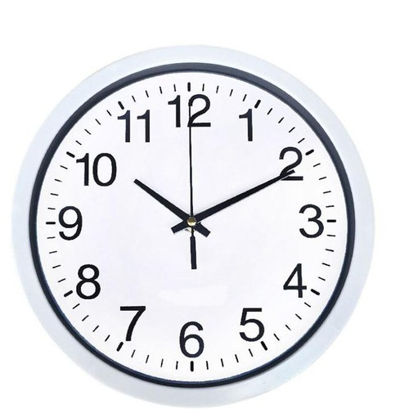
1. Một số ví dụ về tập hợp
Tập hợp các học sinh của tổ 1 lớp 6A2.
Tập hợp các số trên mặt đồng hồ.

Slide 11

2
Kí hiệu và cách viết tập hợp

Slide 12
2. Kí hiệu và cách viết tập hợp
Người ta thường dùng các chữ cái in hoa để đặt tên cho một tập hợp A.
VD: Tập hợp A gồm các số tự nhiên nhỏ hơn 5. Ta viết: A = { 0; 1; 2; 3; 4}
Các số 0;1; 2; 3; 4 được gọi là các phần tử của tập hợp A.
* Lưu ý:
- Các phần tử của một tập hợp được viết trong hai dấu ngoặc nhọn {}, cách nhau bởi “;”.
- Mỗi phần tử được liệt kê một lần, thứ tự liệt kê tùy ý.
Ví dụ 1 (SGK trang 6):
Cho tập hợp M = {bóng bàn; bóng đá; cầu lông; bóng rổ}.
Hãy đọc tên các phần tử của tập hợp đó.
Giải: Tập hợp M gồm các phần tử là: bóng bàn, bóng đá, cầu lông, bóng rổ

Slide 13

Viết tập hợp A gồm các số tự nhiên lẻ nhỏ 10

Slide 14
3
Phần tử của tập hợp

Slide 15



3.Phần tử của tập hợp
Cho tập hợp B = { 2; 3; 5; 7}. Số 2 và số 4 có là phần tử của tập hợp B không?
+ Số 2 là phần tử của tập hợp B.
Ta viết đọc là 2 thuộc B
+ Số 4 không là phần tử của tập hợp B . Ta viết đọc là 4 không thuộc B

Slide 16


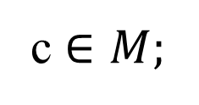
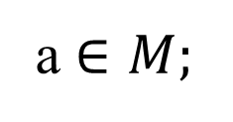
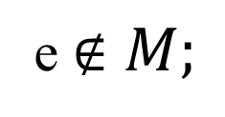
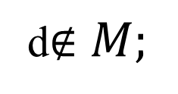
3.Phần tử của tập hợp
Ví dụ 2: Cho tập hợp M={a; e; i; o; u}
Phát biểu nào sau đây là đúng
1
2
3
4

Slide 17

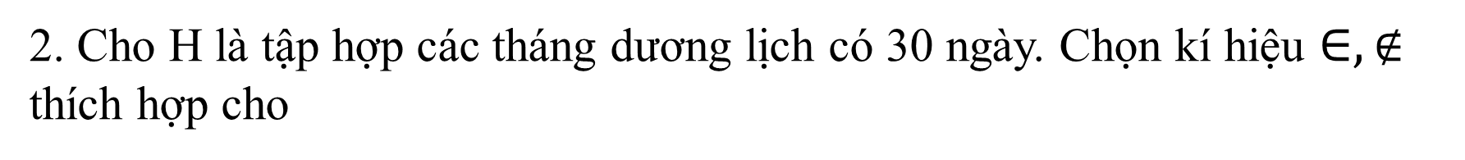



3.Phần tử của tập hợp
?
Tháng 2
?
H
Tháng 4
?
H
Tháng 12
?
H
H là tập hợp gồm các tháng dương lịch có 30 ngày
=> H = {Tháng 4; Tháng 6; Tháng 9; Tháng 11}

Slide 18
4
Cách cho một tập hợp

Slide 19
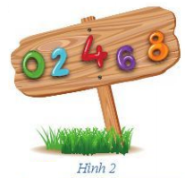

4.Cách cho một tập hợp
Quan sát các số được cho ở Hình 2 (SGK/Tr6)
a) Liệt kê các phần tử của tập hợp A và viết tập hợp A.
b) Các phần tử của tập hợp A có tính chất chung nào?
a) Các phần tử của tập hợp A là: 0; 2; 4; 6; 8
Ta viết:
b) Các phần tử của tập hợp A đều là các số tự nhiên chẵn nhỏ hơn 10.
Ta có thể viết:
là số tự nhiên chẵn,
Liệt kê các phần tử của tập hợp
Chỉ ra tính chất đặc trưng

Slide 20

Cách cho một tập hợp
    Liệt kê các phần tử của tập hợp
Cách 1
Có hai cách cho một tập hợp
Chỉ ra tính chất đặc trưng cho các phần tử của tập hợp
Cách 2
Ví dụ 3: Cho B là tập hợp các chữ cái xuất hiện trong từ “ĐÔNG ĐÔ”.
Viết tập hợp B bằng cách liệt kê các phần tử của tập hợp.

Slide 21
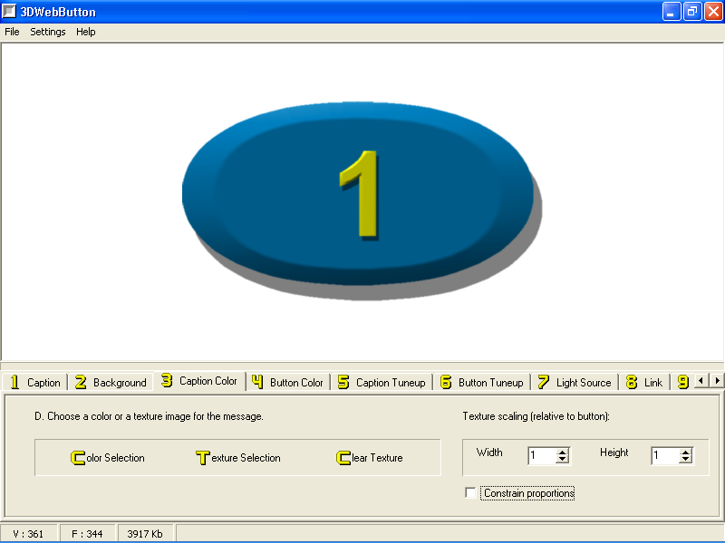
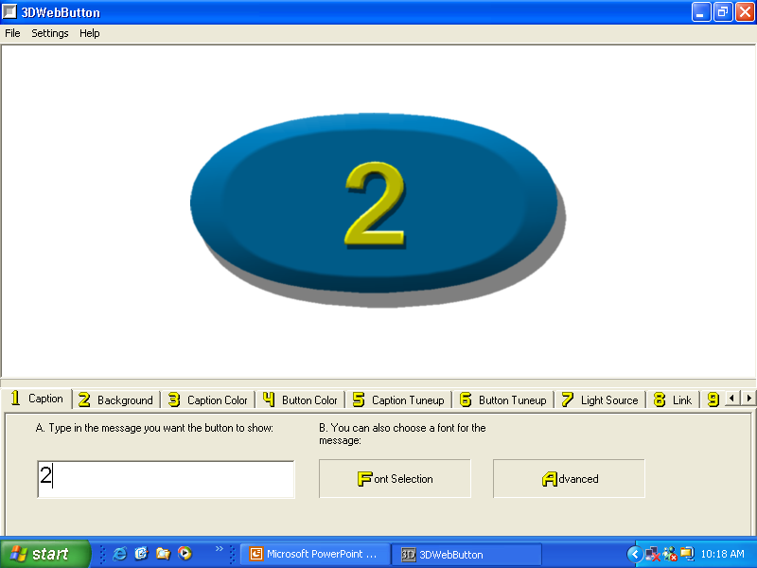
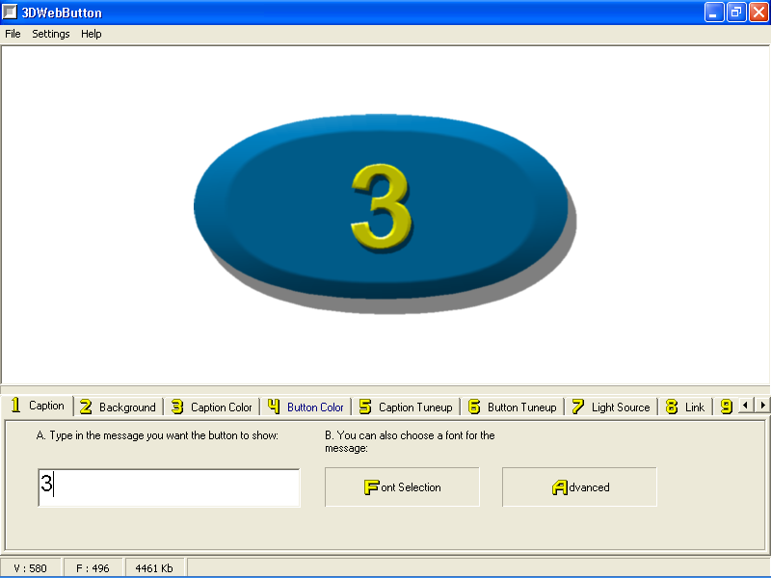
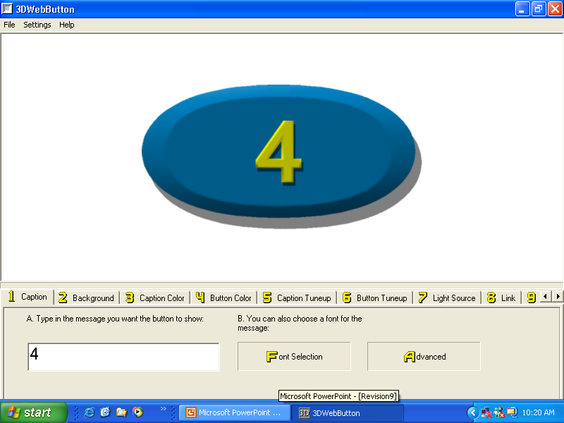
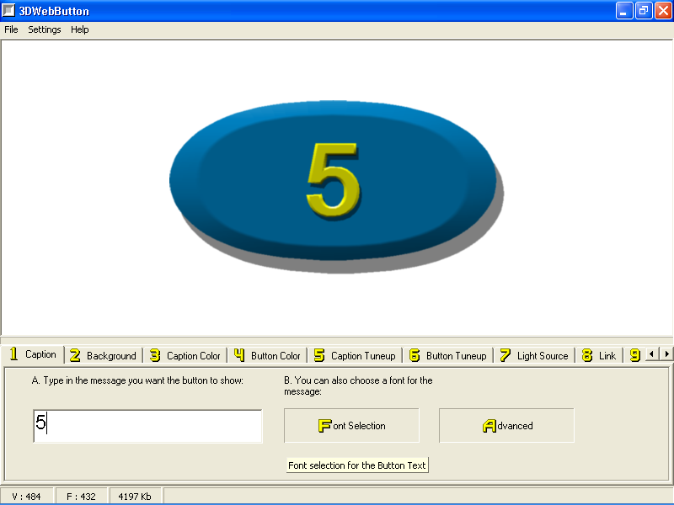



TRÒ CHƠI TOÁN HỌC
học
Nhà
Newton
HẾT GIỜ
1
2
3
4
5
6
8
10
0
7
9
bác
Isaac

Slide 22
CÂU SỐ 1
Viết tập hợp người ta thường dùng chữ cái in thường đúng hay sai?
Đúng
Sai
x

Slide 23
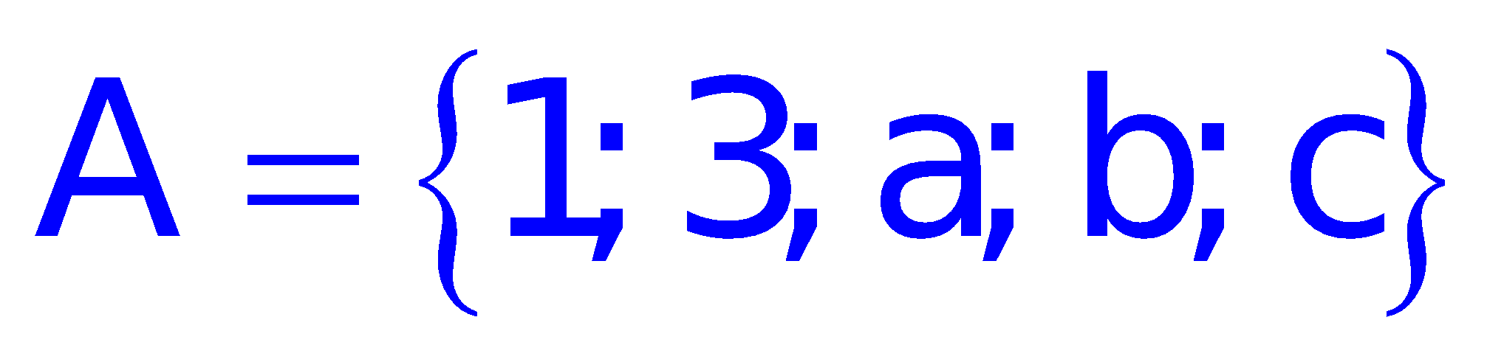

CÂU SỐ 2
3
A

Slide 24
CÂU SỐ 3
Người ta thường dung chữ cái in hoa để viết đặt tên cho một tập hợp
x
Đúng
Sai
Sai

Slide 25
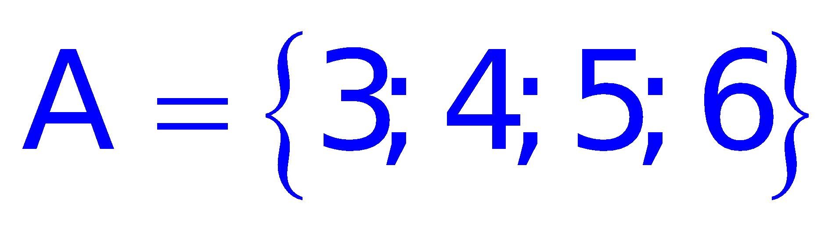
CÂU SỐ 4
Tập hợp:
Số 5 không phải là phần tử của tập hợp A đúng hay sai?
Đúng
Sai
Sai
X

Slide 26
CÂU SỐ 5
Bạn An viết tập hợp B là tập hợp của các chữ cái xuất hiện trong từ “HOÀNG HÔN”
B={H; O; A; N; G, Ô}
x
Đúng
Sai
Sai

Slide 27
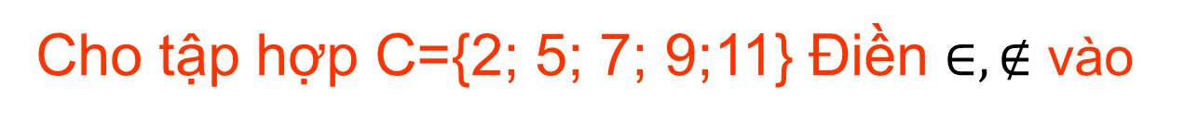




CÂU SỐ 6
a) 2 C
b) 4 C
c) 7 C
d) 10 C

Slide 28
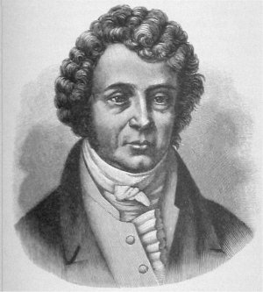
Newton là nhà toán học thiên tài
Trước hết Newton phát minh ra khoa Toán học Vi phân, “Toán học vi phân có thể nói đã mở được cửa kho tàng báu vật toán học, đã đặt thế giới toán học dưới chân Newton và các học trò của ông”.
Isaac Newton (1642-1727)
Nhà Toán học, bác học
danh tiếng nước Anh
Khám phá quan trọng thứ hai của Newton là định luật về thành phần ánh sáng
Khám phá thứ ba có lẽ là khám phá vĩ đại nhất của Newton, là định luật vạn vật hấp dẫn.

Slide 29

KIẾN THỨC CẦN NHỚ
TẬP HỢP
1
2
- Lấy ví dụ tập hợp
- Cách đọc tập hợp
- Nêu phần tử: mỗi phần tử liệt kê một lần, thứ tự tùy ý.
Đặt tên: Chữ cái in hoa.
Cách viết: Các phần tử được viết trong dấu { }, cách nhau bởi dấu “;”.

Slide 30
BÀI TẬP VỀ NHÀ
Thuộc cách viết kí hiệu và cách viết tập hợp, biết một phần tử thuộc hay không thuộc một tập hợp
Làm bài tập 2 SGK
Chuẩn bị bài mới: Đọc trước phần 4 “Cách cho một tập hợp”

Slide 31
Goodbye

